Slide 1

Estudo dos Dados do Enem 2019
AM X Brasil

Slide 2
Valores Nulos:
Foi realizada uma análise inicial para identificar valores nulos no dataset, especialmente nas colunas relacionadas às notas e às informações escolares.
Nulos que representam ausência na prova não foram retirados, por exemplo nas colunas NU_NOTA_MT ou NU_NOTA_CH. Para esses casos foi criada a coluna FALTOU.

Slide 3
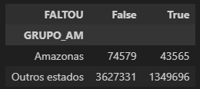
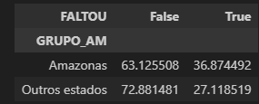
Tratamento de faltantes na prova:
Foi criada uma variável para identificar estudantes que não compareceram às provas, permitindo separar ausência de dados de ausência de participação.
True: Faltou False: Presença.
Numérico:
Percentual:

Slide 4
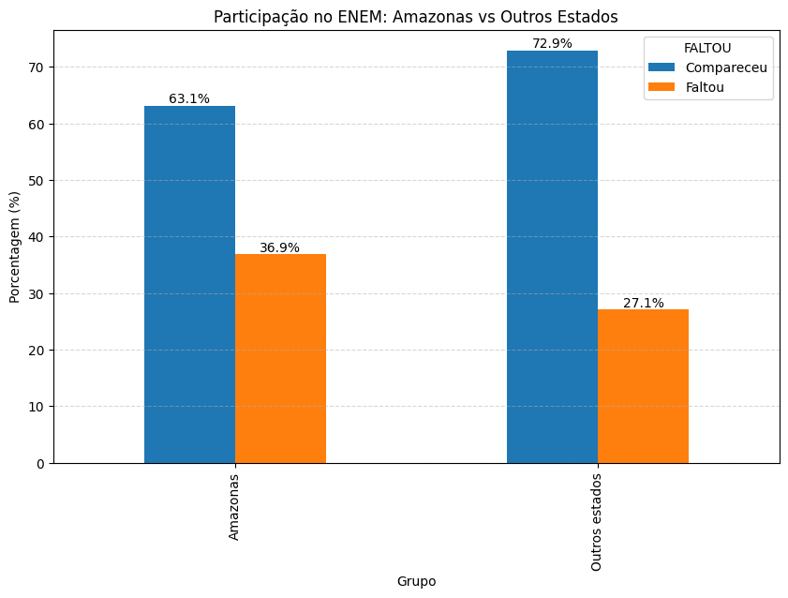

Slide 5
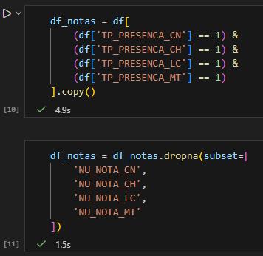
Filtragem para análise de notas:
Para análise de desempenho, foram considerados apenas os participantes que realizaram todas as provas e possuíam notas válidas.

Slide 6
Criação de novas variáveis:
NOTA_TOTAL;
MEDIA_NOTAS;
RENDA;
GRUPO_AM.
Tradução de variáveis categóricas:
Q006 → renda familiar;

Slide 7
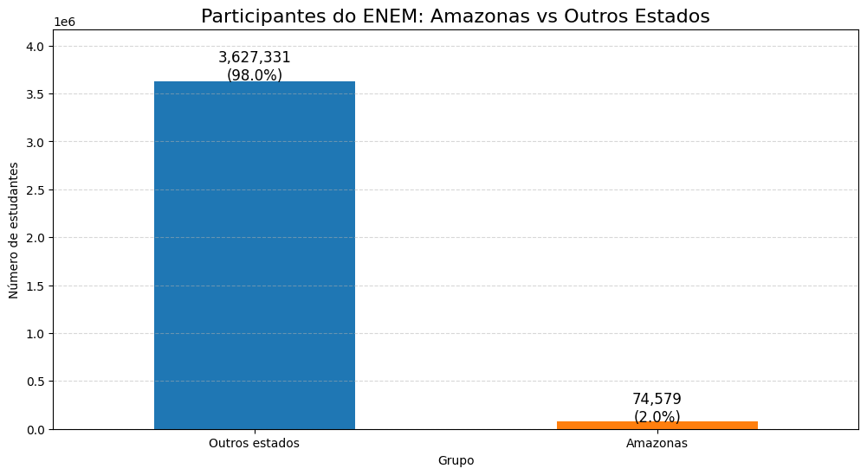

Slide 8
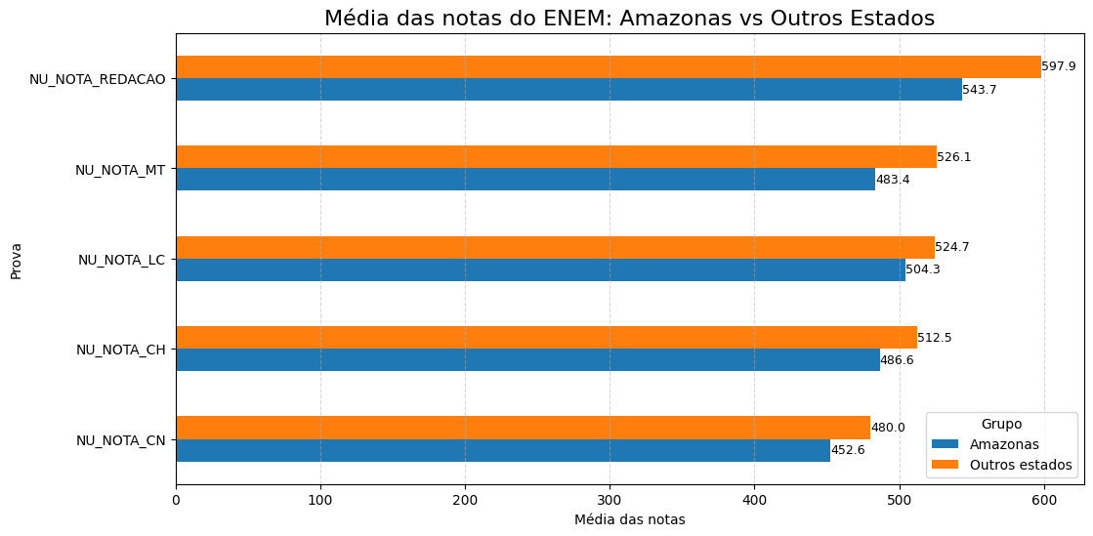

Slide 9
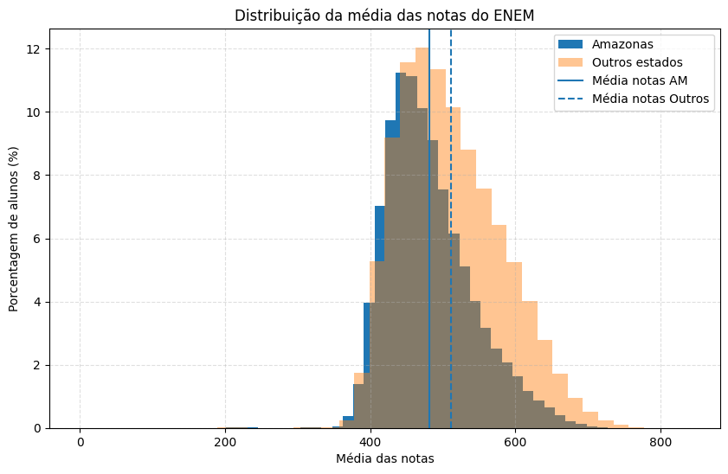

Slide 10
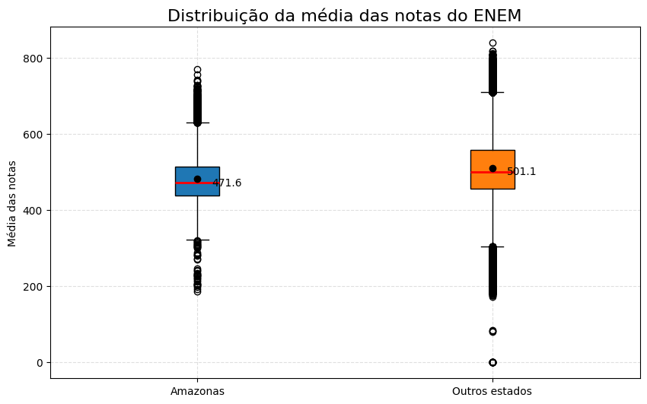

Slide 11
